Slide 1
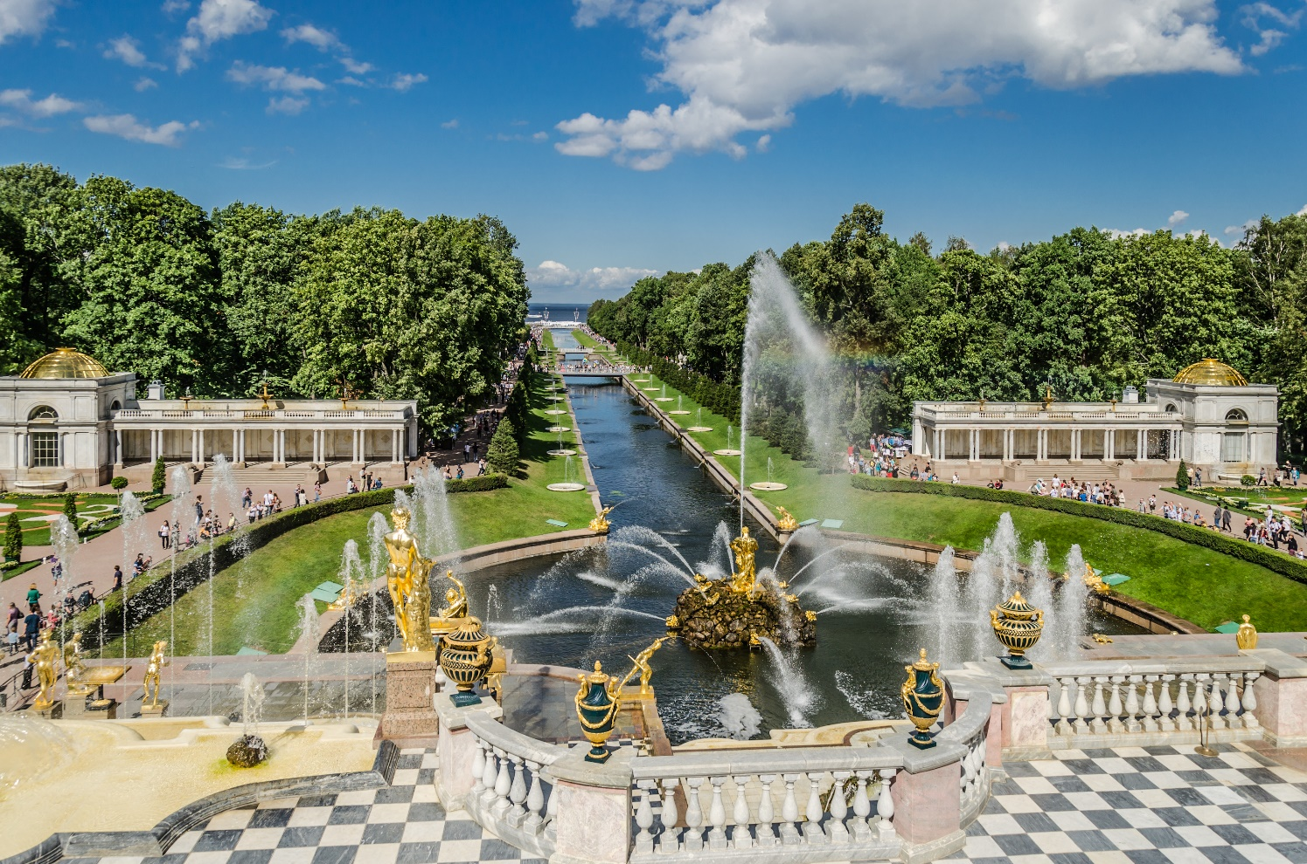
Урок изобразительного искусства по программе Б.М. Неменского «Изобразительное искусство и художественный труд» по ФГОС для 3 класса коррекционной школы. Выполнила: Канаева О.С. МОУ С(К)ОШИ №4
ПАРК
СКВЕР
БУЛЬВАР

Slide 3
Прочитай и Составь из выделенных букв слова
Скамейки
Водоёмы
Кустарники
аттРакционы
бЕседки
деРевья
Аллеи
Клумбы
Памятники

Slide 4
Молодцы! Это слова «парк» и «Сквер»

Slide 5
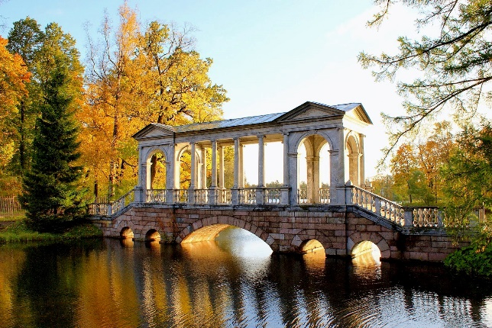
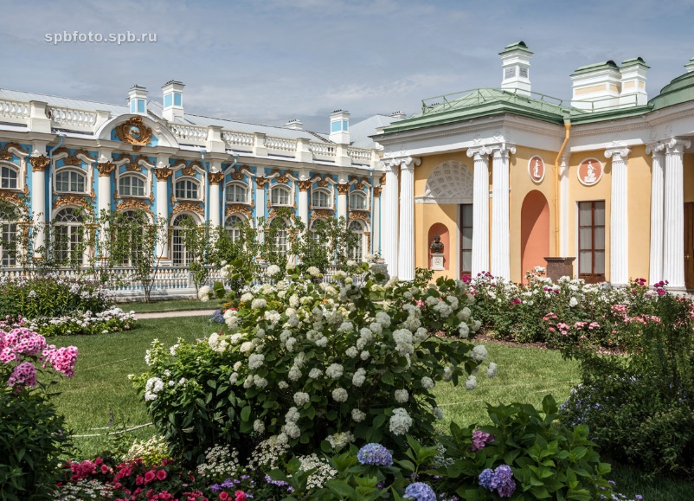
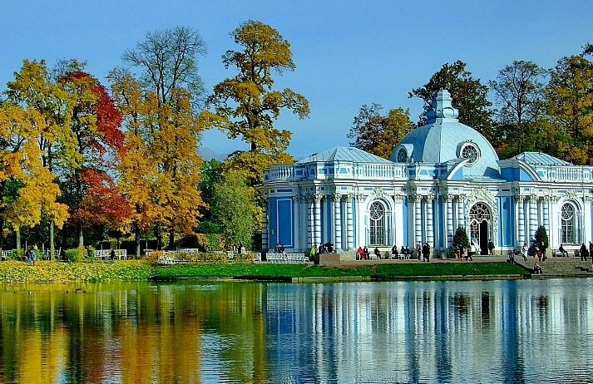
Традиция создания парков очень древняя. Парки создавались при дворцах и замках для царских охот, развлечений знати, уединения.
Екатерининский парк
в г. Пушкин

Slide 6
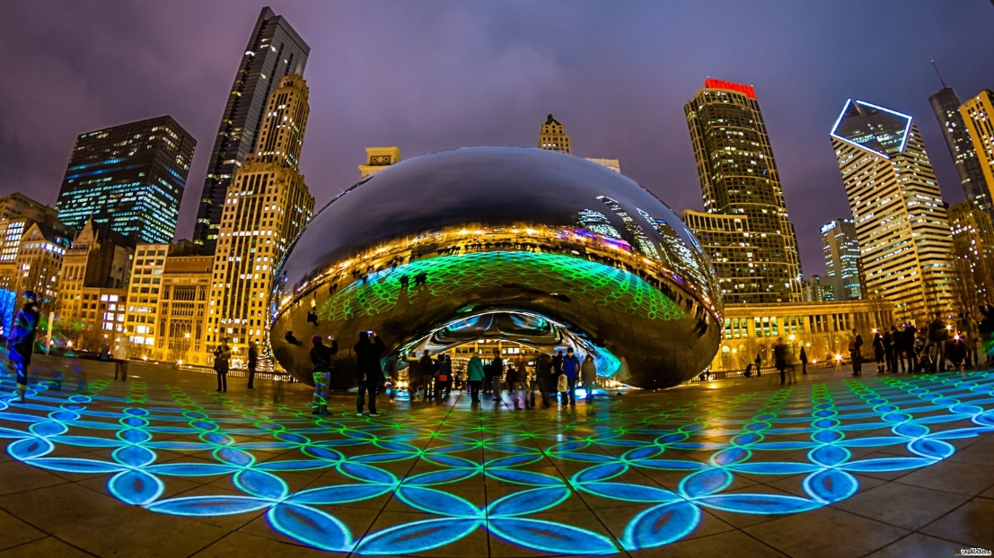
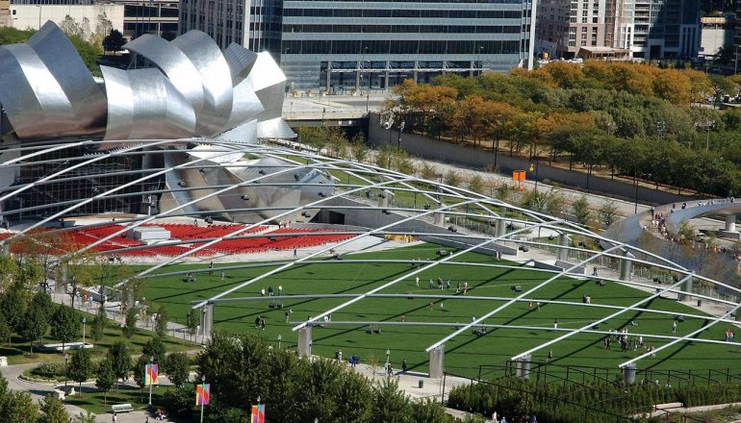
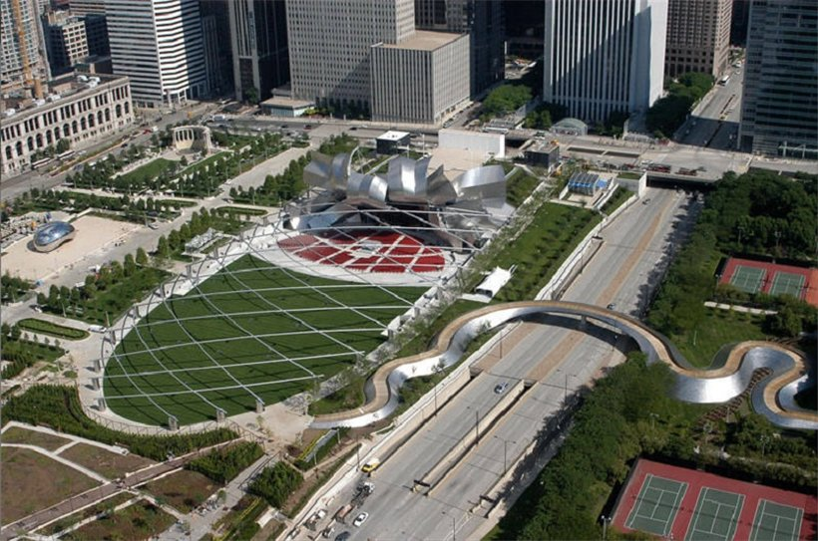
Дворцовые сады постепенно стали достоянием каждого из нас. Современные парки удивляют разнообразием и формами.
Парк
«Миллениум»
в г. Чикаго

Slide 7
Парк – место, предназначенное для отдыха, открытая озелененная территория достаточно большая по площади.
Парк развлечений
Парк воинской славы
Экологический парк
Парк культуры и отдыха
Парк скульптур
Парк-музей
Тематический парк

Slide 8
Парк развлечений

Slide 9
Парк воинской славы

Slide 10
Экологический парк

Slide 11
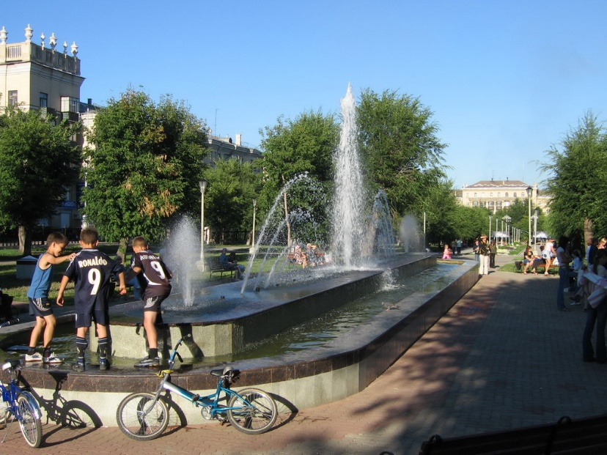
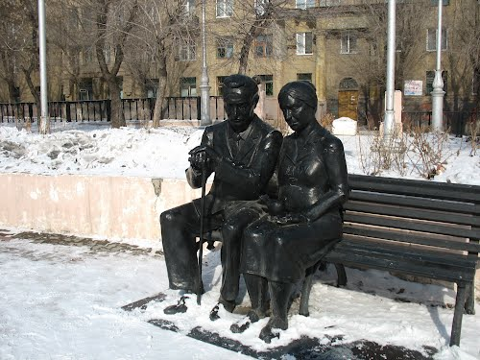
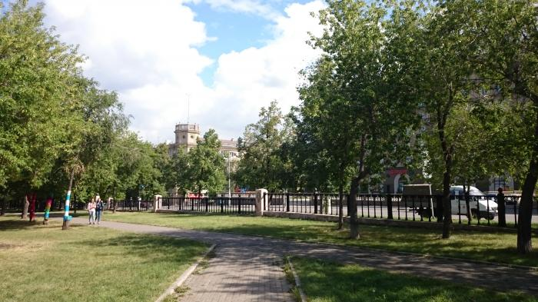
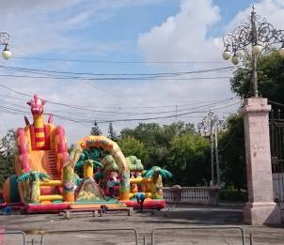
Парк культуры и отдыха
Парк Металлургов

Slide 12
динопарк

Slide 13
Сквер – озеленённая территория, расположенная на перекрестке улиц или на площади.
Сквер
им. Ломоносова

Slide 14
Бульвар – аллея или полоса зеленых насаждений вдоль улицы, предназначенная для прогулок.

Slide 15
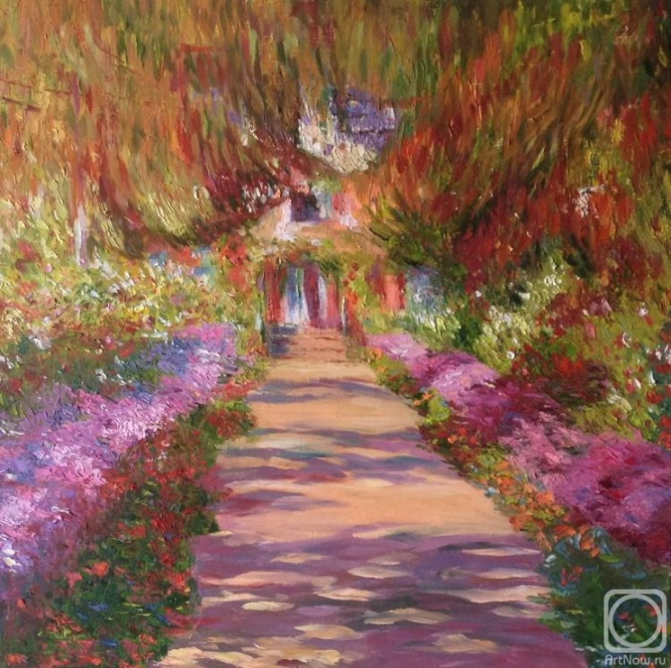
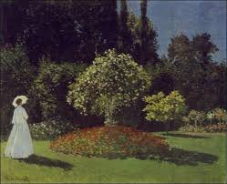
Сады и парки всегда восхищали и продолжают вдохновлять Поэтов, художников, музыкантов
Фредерик Шопен
«Сад Эдема» -
польский
композитор
Клод Моне –
французский
художник

Slide 16
Минутка отдыха

Slide 17
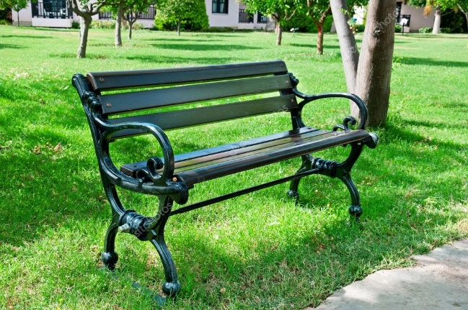
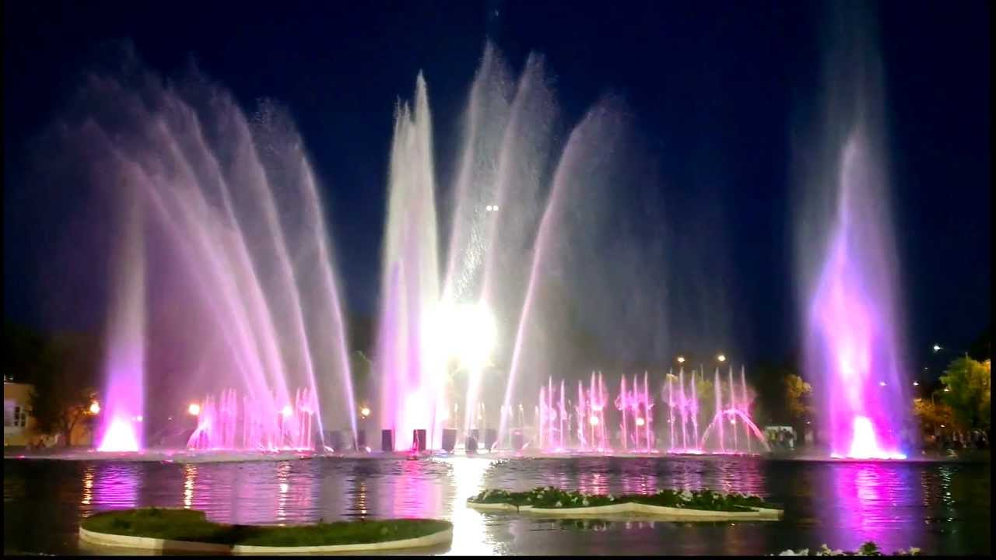
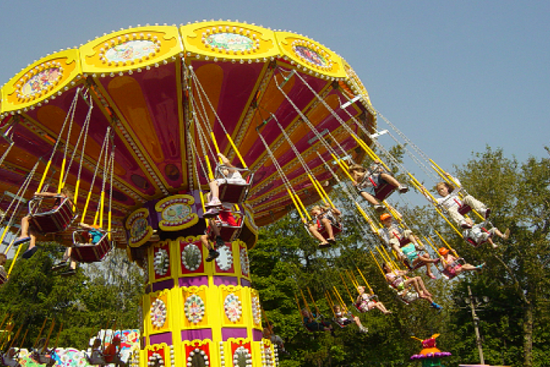
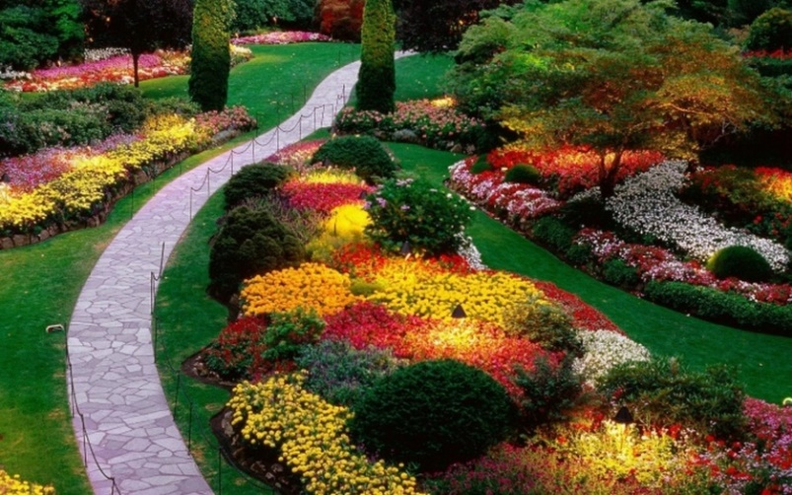
Назовите элементы (части) парка, сквера и бульвара

